Slide 1


Objektivizace efektu lázeňské léčby u astmatických dětí V Lázních Kynžvart
Léčebné lázně Lázně Kynžvart
Psychiatrická klinika, LF UK a FN Plzeň
Nemocnice Mariánské Lázně
Regionální technologický institut, Západočeská univerzita v Plzni
Alergologie a klinická imunologie, Synlab Czech s.r.o., Praha
Výsledky pilotní studie
DANA ŠAŠKOVÁ , JOSEF NEBESAŘ , JAN LUDVÍK , ANDREA AUGUSTINOVÁ , JIŘÍ PODLIPNÝ, VĚRA MARKOVÁ, VÍT PETRŮ

Slide 2
Objektivizace efektu lázeňské léčby u astmatických dětí
Lesnatá krajina Slavkovského lesa
specifické klimatické podmínky.

Slide 3
Objektivizace efektu lázeňské léčby u astmatických dětí
CÍL STUDIE:
pozitivní efekt 4-týdenní lázeňské léčby na zdravotní stav pacienta
pilotní studie slouží k následnému projektu ve větším rozsahu.
VSTUPNÍ KRITÉRIA:
perzistující asthma bronchiale + trvalá léčba antileukotrieny nebo IKS, případně IKS/LABA
dosud nerealizovaná lázeňská léčba nebo min 1 rok od léčby
absolvování pobytu v požadované délce
spolupráce při sběru dat
informovaný souhlas s účastí ve studii
METODIKA:
18 měsíců; 2017–2019,
IV fáze sběru dat
43 dětí ve věku 8–15 let s diagnózou perzistující asthma bronchiale v sedmi atributech

Slide 4
Tab. 2: Sledovaný soubor dětí dle trvalého bydliště
Objektivizace efektu lázeňské léčby u astmatických dětí
trvalé bydliště | počet | %
Karlovarský kraj | 10 | 23 %
Středočeský kraj | 7 | 16 %
Ústecký kraj | 12 | 28 %
Praha | 7 | 16 %
Plzeňský kraj | 6 | 14 %
Liberecký kraj | 1 | 2 %
Tab. 1: Sledovaný soubor dětí dle věkového členění
 | počet dětí | průměrný věk | nejmladší dítě | nejstarší dítě
dívky | 26 | 10,9 | 6 | 15
chlapci | 17 | 11,1 | 8 | 15
celkem | 43 | 11,0 | 6 | 15
Zdroj: vlastní zpracování
Zdroj: vlastní zpracování

Slide 5
*ve fázích I a IV nebyl získán relevantní soubor dat
**ze studie vyjmuto 6 probandů na základě změny lékaře provádějícího testování
***ze studie vyjmuto 7 probandů na základě nekompletních dat
Objektivizace efektu lázeňské léčby u astmatických dětí
Tab. 3: Přehled sledovaných atributů
Sledovaný atribut | použitá metodika sběru dat | fáze sběru dat (termíny)
Projevy astmatu | dotazník | I, II, IV
Frekvence užívání záchranných léků | dotazník | I, II, IV
Spirometrie | měření | II, III
Test kontroly astmatu | testování | II, III*
FENO | měření | II, III**
Testy fyzické zdatnosti dle Revendy | testování | II, III***
Test PedsQL | testování | II, III
Zdroj: vlastní zpracování

Slide 6
Objektivizace efektu lázeňské léčby u astmatických dětí
METODIKA PROVEDENÍ STUDIE
Studie probíhala formou sběru dat ve čtyřech termínech:
I. – sběr dat 5 měsíců před nástupem k lázeňské léčbě,
II. – sběr dat při nástupu k lázeňské léčbě,
III. – sběr dat při ukončení lázeňské léčby,
IV. – sběr dat 5 měsíců po ukončení lázeňské léčby.
Použité metody sběru dat zahrnovaly:
DOTAZNÍKY (hodnocení subjektivních projevů a frekvence výskytu symptomů astmatu, užívání záchranných léků a dotazník kvality života Ped-sQL – Pediatric Quality of Life Inventory),
MĚŘENÍ (funkční vyšetření plic a měření koncentrace vydechovaného oxidu dusnatého FENO) a
TESTY (test kontroly astmatu pro děti a motorické testy dle Revendy)

Slide 7
Objektivizace efektu lázeňské léčby u astmatických dětí
Výsledky studie
Byly prokázány statisticky významné rozdíly v intenzitě projevů astmatu mezi I., II. a IV. termínem sběru dat v pozitivním slova smyslu.
fáze sběru dat | potíže ve dne | potíže v noci | potíže při námaze | potíže při nachlazení | celkem
termín I | 9 | 15 | 29 | 37 | 90
termín II | 10 | 14 | 35 | 37 | 96
termín IV | 2 | 0 | 8 | 13 | 23
Zdroj: vlastní zpracování
Tab. 4: Projevy astmatu - dusivý kašel nebo sípavá dušnost

Slide 8
Tab. 5: Frekvence užívání záchranných léků
Objektivizace efektu lázeňské léčby u astmatických dětí
Frekvence užívání záchranné léčby se výrazně snížila.
Byl prokázán statisticky významný rozdíl mezi termíny I. a II. a termíny II. a IV. v poklesu nutnosti používání záchranné medikace.
Pro statistické ohodnocení byl použit Wilcoxonův párový test.
srovnání termínů | I : II | I : IV | II : IV
počet užití | 115 | 100 | 40
p-hodnota | 0,7630831 | 0,0026336 | 0,001232
Zdroj: vlastní zpracování

Slide 9
Zdroj: vlastní zpracování
Tab. 6: Výsledky komparace spirometrických měření v jednotlivých fázích sběru dat
Objektivizace efektu lázeňské léčby u astmatických dětí
Funkční vyšetření plic
přístroj ZAN 100 – spirometrický systém Flowhandy II
U žádné měřené veličiny v rámci tohoto vyšetření a této pilotní studie nebyl prokázán statisticky významný rozdíl
 | FVC | FEV₁ | MEF₅₀ | Aex
medián při nástupu k léčbě (termín II) | 91 | 94 | 90 | 4,95
medián při ukončení léčby (termín III) | 90 | 96 | 86 | 5,11
p-hodnota | 0,4501 | 0,2267 | 0,6568 | 0,1266

Slide 10
Tab. 7: Výsledky komparace měření FENO v jednotlivých fázích sběru dat
Objektivizace efektu lázeňské léčby u astmatických dětí
Měření FENO (fractional exhaled nitric oxid)
Kruskal-Walisův test prokázal relevanci dat v případě odděleného ověřování výsledků. Na pracovišti 1 byl efekt léčby potvrzen, na pracovišti 2 nikoliv (tab. 7).
 | celkem | pracoviště 1 | pracoviště 2
počet pacientů | 37 | 22 | 15
medián při nástupu k léčbě (II) | 10 | 9,5 | 12
medián po ukončení léčby (III) | 12 | 8 | 15
p-hodnota | 0,0967 | 0,0227 | 0,9448
Zdroj: vlastní zpracování

Slide 11
Tab. 8: Výsledky Testu kontroly astmatu v jednotlivých fázích sběru dat
Objektivizace efektu lázeňské léčby u astmatických dětí
Test kontroly astmatu
Úroveň kontroly astmatu je hodnocena dle celkově dosaženého skóre. Výsledek 25 bodů znamená úplnou kontrolu nad onemocněním. Byl prokázán pozitivní efekt léčby bez ohledu na věk a pohlaví dětí ( tab. 8).
 | celkem bodů | mladší děti | starší děti | dívky | chlapci
medián při nástupu k lázeňské léčbě (II) | 22 | 25 | 20,5 | 21 | 25
medián při ukončení lázeňské léčby (III) | 24 | 25 | 23,5 | 24 | 24
p-hodnota | <0,001 | 0,0781 | 0,0048 | <0,0027 | 0,0938
Zdroj: vlastní zpracování

Slide 12
Tab. 9: Výsledky komparace testování dle Revendy v jednotlivých fázích sběru dat
Objektivizace efektu lázeňské léčby u astmatických dětí
MOTORICKÉ TESTY DLE REVENDY
baterie osmi motorických testů. Testy byly prováděny na začátku a konci lázeňské léčby (termín II. a termín III.).
Byl prokázán pozitivní efekt lázeňského pobytu na zvyšování fyzické zdatnosti, nebyl prokázán vliv počtu pobytů na výsledky testů ( tab. 9).
 | celkem bodů | mladší děti | starší děti | dívky | chlapci
medián při nástupu (II) | 35,5 | 28,5 | 36 | 36 | 31,5
medián při ukončení (III) | 39 | 35,5 | 41 | 39,5 | 38,5
p-hodnota | <0,001 | 0,0078 | 0,002 | <0,001 | 0,0296
Zdroj: vlastní zpracování

Slide 13
Tab. 10: Testování PedsQL – výsledky v jednotlivých fázích sběru dat dle čtyř kvalit života
Objektivizace efektu lázeňské léčby u astmatických dětí
Dotazník PedsQL (Pediatric Quality of Life Inventory)
V prvním kroku analýzy nebyl potvrzen léčebný efekt v žádné ze čtyř sledovaných oblastí kvality života na stanovené hladině významnosti, po podrobnější analýze byl ovšem zjištěn vliv věku na výsledky z oblasti „vycházení s ostatními dětmi“
Byla tak (tab. 10). částečně potvrzena hypotéza pozitivního vlivu lázeňské léčby na kvalitu života dětí
 | zdraví a aktivity | pocity | vycházení s ostatními dětmi | problémy ve škole
medián před nástupem (II) | 4 | 5 | 2 | 4
medián při ukončení (III) | 3 | 4 | 2 | 4
maximum (II) | 19 | 13 | 16 | 13
maximum (III) | 16 | 14 | 9 | 15
p-hodnota | 0,1565 | 0,2249 | 0,2847 | 0,1514
Zdroj: vlastní zpracování

Slide 14
Objektivizace efektu lázeňské léčby u astmatických dětí
Tab. 11: Sledované atributy – celkový přehled a výsledek sledovaných atributů
 | efekt léčby
projevy astmatu | ano
frekvence užívání záchranné medikace | ano
spirometrie | ne
test kontroly astmatu | ano
FENO | ano – částečně
motorické testy dle Revendy | ano
test PedsQL | ano – částečně
Zdroj: vlastní zpracování

Slide 15
Objektivizace efektu lázeňské léčby u astmatických dětí
Diskuse
V pilotní studii bylo zapojeno 43 dětí, v obdobných studiích tohoto typu se běžně setkáváme s dvojnásobnými až trojnásobnými počty probandů
Efekt léčby byl plně či částečně potvrzen, u měření spirometrie se nepotvrdil, což lze vysvětlit tím, že děti nemívají tak těžké astma, aby měly trvalé známky bronchiální obstrukce.
Průkaznost ještě významnějšího efektu léčby v lázních lze předpokládat, pokud budou do studie zařazeny děti z klimaticky více zatížených regionů ČR, jako je např. Mostecká pánev, Ostravsko, Praha.

Slide 16
Objektivizace efektu lázeňské léčby u astmatických dětí
Objektivizace efektu lázeňské léčby u astmatických dětí
ZÁVĚR:
lze konstatovat, že byl plně nebo částečně prokázán efekt komplexní lázeňské léčby dětí s asthma bronchiale na počtu 43 probandů.
pilotní studie však zároveň ukázala kritické body a problémová místa v některých částech metodiky a samotného sběru dat.
pokračování ve studii s větším počtem probandů, úpravou sledovaných atributů, pro získání podrobnějších dat a hlubšího vhledu do studované problematiky.

Slide 17
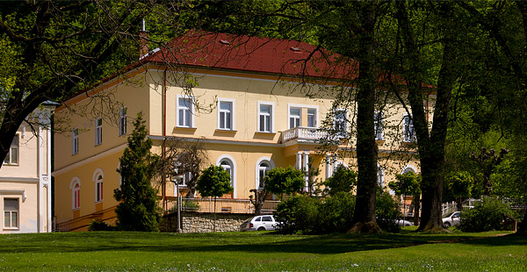
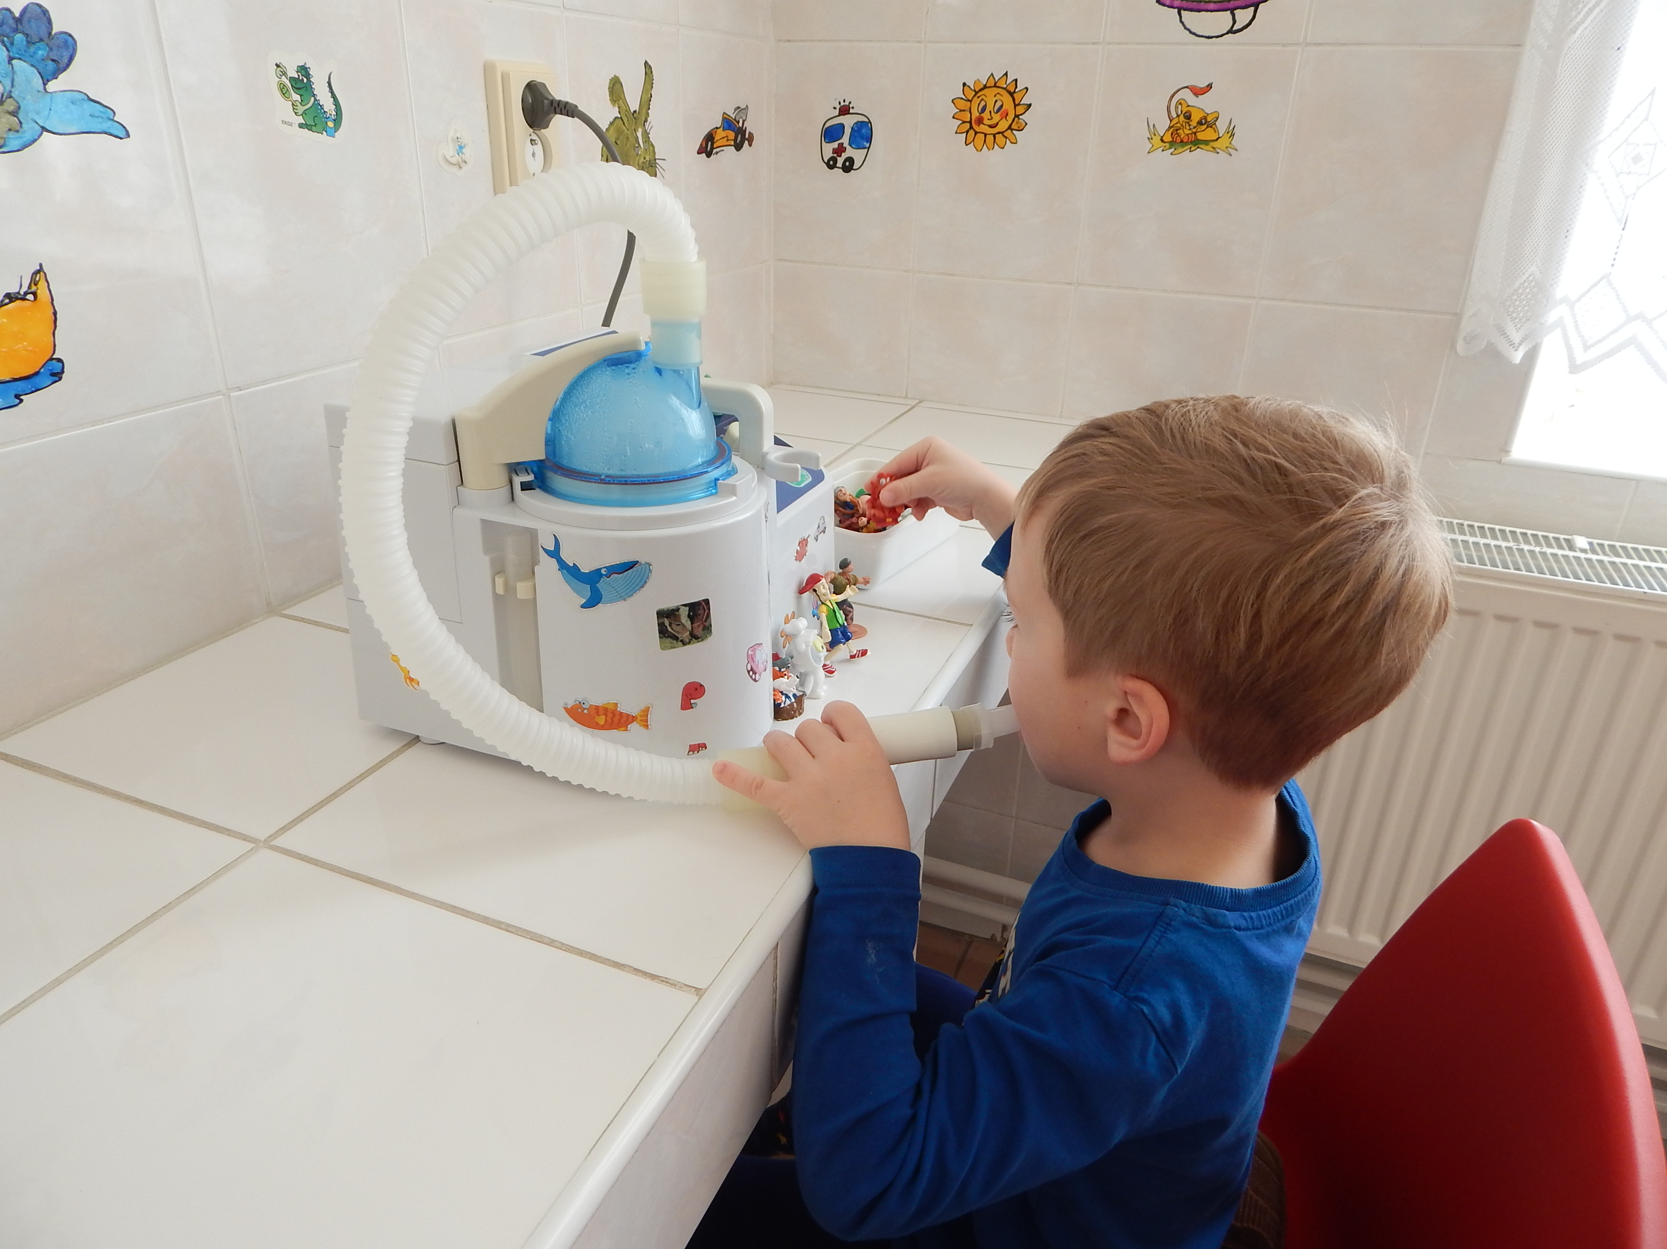
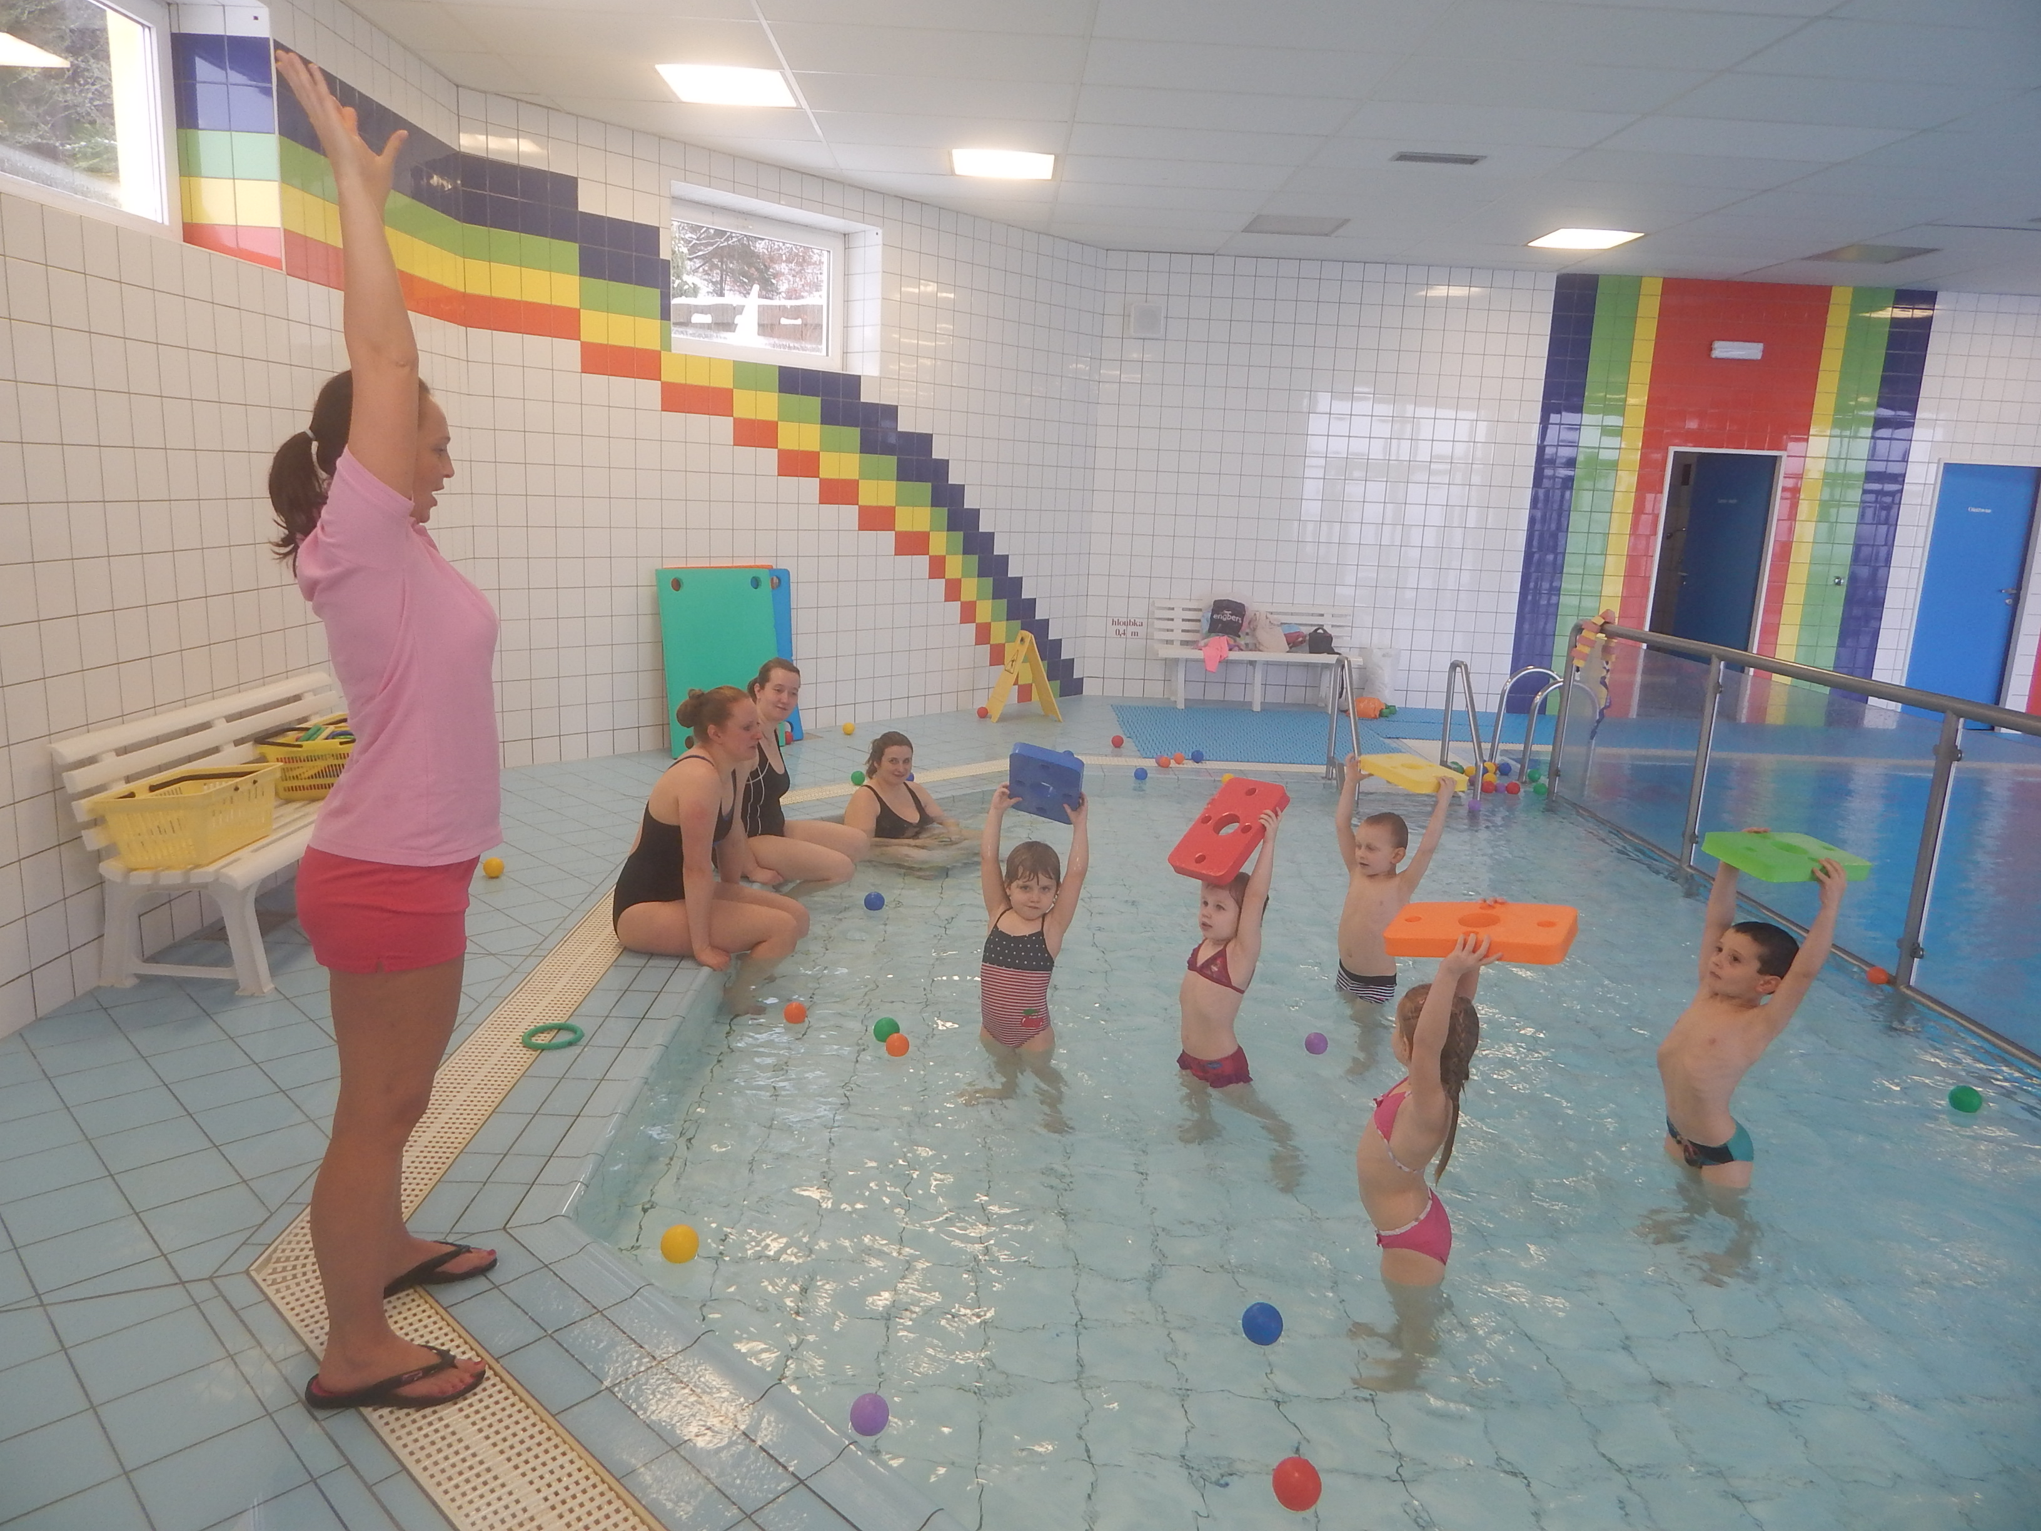
Objektivizace efektu lázeňské léčby u astmatických dětí
Děkuji za pozornost

Slide 18
Objektivizace efektu lázeňské léčby u astmatických dětí
Literatura
1.Teřl M, Pohunek P, Kašák V., et al. Strategie diagnostiky, prevence a léčby astmatu: uvedení globální strategie do praxe v ČR. Praha: Jalna, 2012.
2.Tanizaki Y. Spa therapy for bronchial asthma. J Japan Assoc Phys Med Balneol Climat, 2010, DOI: 10.11390/onki1962.54.197
3.Prossegger J, Huber D, Grafetstätter C. et al. Winter exercise reduces allergic airway inflammation: A randomized controlled study. Int J Environ Res Public Health 2019; 11: 2040.
4. Vinnikov D, Khafagy A, Blanc PD. et al. High-altitude alpine therapy and lung function in asthma: systematic review and meta-analysis. ERJ Open Res 2016 ; 2: 97
5. Eichenberger PA, Diener SN, Kofmehl R et al. Effects of exercise training on arway hyperreactivity in asthma: a systematic review and meta-analysis. Sports Med 2013;43:1157-1170.
6. Matsunaga NY, Oliveira MS, Morcillo AM. et al. Physical activity and asthma kontrol level in children and adolescents. Respirology 2017;22:1643–1648
7. Bersuch E, Gräf F, Renner ED. et al. Lung function improvement and airways inflammation reduction in asthmatic children after a rehabilitation program at moderate altitude. Pediatr Allergy Immunol 2017;8:768–775
8. Bauer CP.Petermann F, Kiosz D et al. Long-term of indoor rehabilitation on children and young people with moderate and severe asthma. Pneumologie 2002;56:478-485
9.Hostýnek, J., Hladík, M. Klimatologická studie. Klimatologické poměry se zaměřením na bioklimatické podmínky a kvalitu ovzduší v lokalitě Lázně Kynžvart. Plzeň: Český hydrometeorologický ústav, 2009.
10.Henyšová Hana, autorizovaná osoba dle §19 zákona č.100/2001 Sb.; Stav životního prostředí přírodních léčebných lázní Lázně Kynžvart – odborný posudek ze dne 13. 10. 2009.

